Slide 1
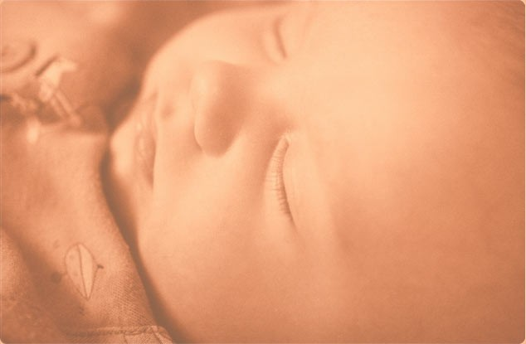
LIGUE O SOM
Imagine...
que um Anjo de Deus
está ao seu lado
neste momento...

Slide 2

Silêncio...
Mantenha-se tranquilo e pense
em todos os problemas
que gostaria de solucionar.

Slide 3
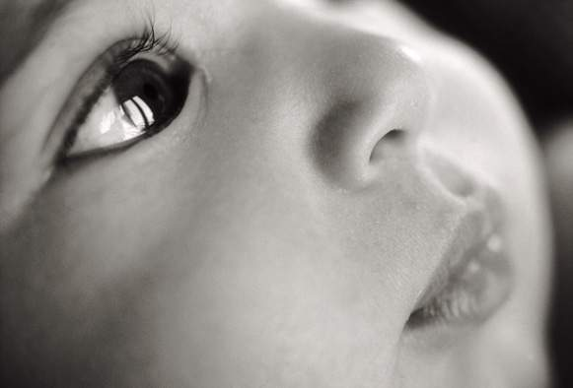
Tudo que te angustia, que te faz chorar,te oprime, te preocupa, te deixa triste.

Slide 4
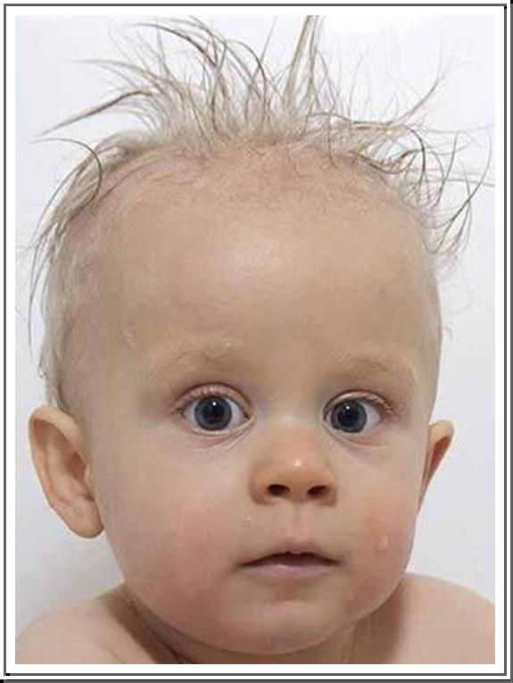
Deixe de ter medo do futuro, de equivocar-se, de escolher um caminho errado...

Slide 5
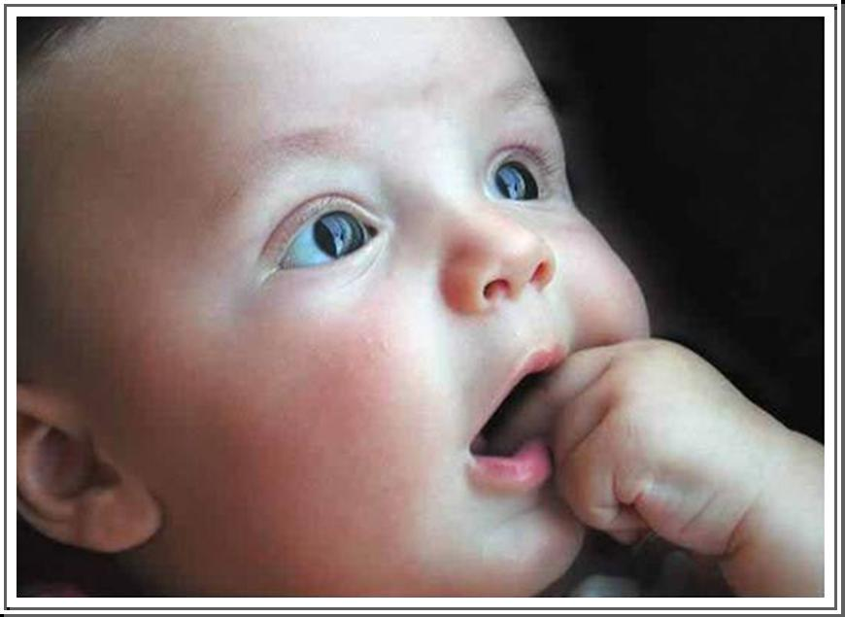
Pense agora
em tudo isso...

Slide 6

Abra o seu coração
e imagine-se entregando
tudo isso a Deus.

Slide 7
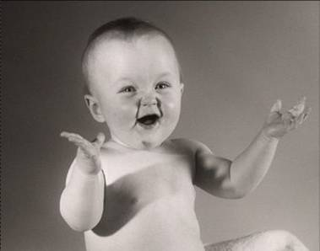
Coloque suas mãos
em posição de entrega.

Slide 8
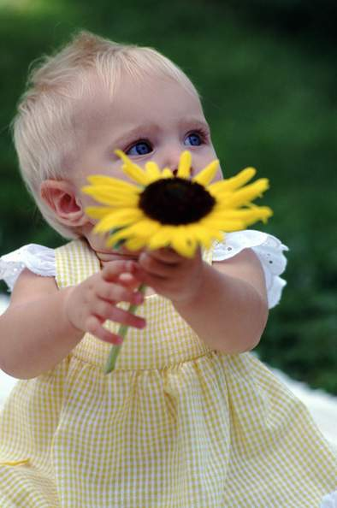
Imagine-se entregando tudo agora, como quem entrega
um saco bem pesado
a outra pessoa
para que o leve.

Slide 9
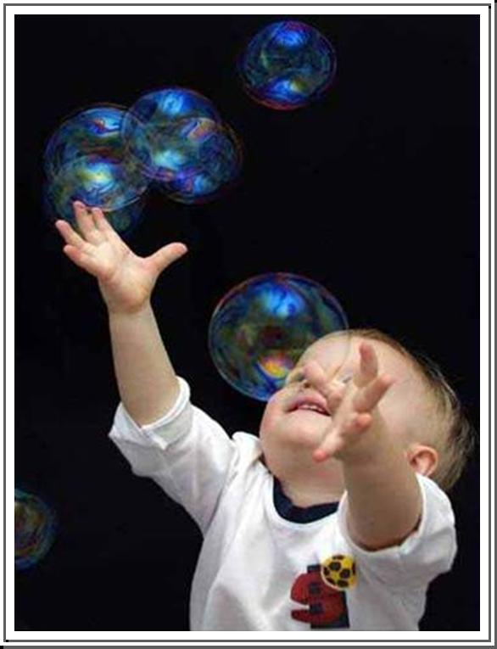
Agora, imagine tudo de bom
que você quer que aconteça,
ou que já tenha acontecido na sua vida.

Slide 10
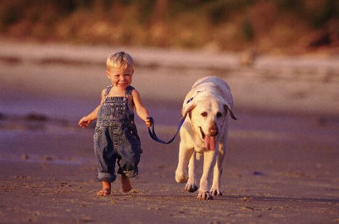
Momentos de felicidade, de amizade, de carinho, de paz, de amor.

Slide 11
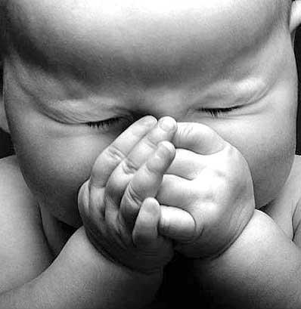
Imagine-se colocando tudo isso em suas mãos,
e faça um gesto de estar guardando em seu coração,como se guardasse uma jóia numa caixa.

Slide 12
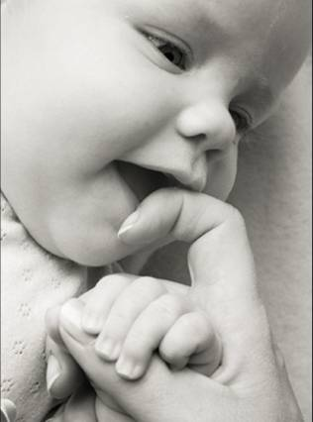
Guarde esse tesouro bem dentro de você,
e dê “Graças”, com muita fé, de coração.

Slide 13
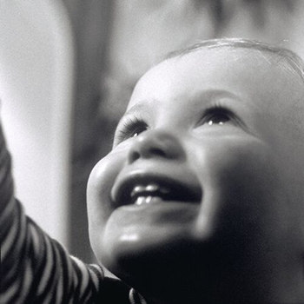
Agradeça...
por tudo de
bom que virá
e por tudo
de mal que
irá embora.

Slide 14
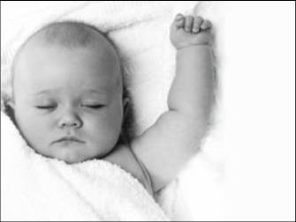
Conte até
três e respire bem fundo.

Slide 15
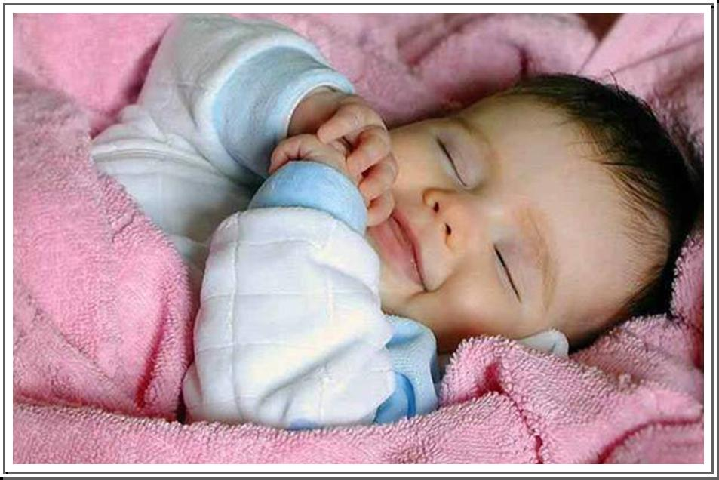
Agora...
imagine que
o Anjo voou
e está levando
as suas orações até Deus.

